Slide 1
5 ENCONTROS DE ANDROLOGIA
VIH E SEXUALIDADE
os
Fátima Xarepe
Outubro/2015
MAC-CHLC

Slide 2

“Para falar a verdade não queria ser mãe, criei os meus irmãos” (Maria, 36 anos)
“Não uso preservativo para lhe mostrar que a aceito, não me importo de ficar com a doença…mas a doença está no inicio e não faz mal”
( Luís, 53 anos)
“Um tormento na vida…vivemos na Quinta do Conde, se a família ou os amigos perguntarem porque é que viemos para a MAC o que é que vou responder…nem tenho conseguido dormir” (Lurdes, 36 anos)
“Temos receios…queremos fazer tudo em segurança…desconhecíamos esta possibilidade” (Lúcia, 33 anos e Carlos, 34 anos)

Slide 3

“Não quero justificação de presença, receio que descubram no meu serviço” (Manuel, 37 anos)
“Nem tudo está bem, isto agora foi uma bomba…este processo é condicionante…não é fácil, já tenho 35 anos pelo que não posso alterar este projecto de maternidade” (Marta, 35 anos)
“Não tenho grande esperança…estava fora da minha imaginação ter um filho, isto pela doença…partiu mais da parte dela” (José, 38 anos)
“Parece-me que é uma facada cada vez que o vejo a tomar a medicação…ainda me custa muito” (Patrícia, 29 anos)
“Todos temos que morrer um dia” (Mário, 43 anos)

Slide 4
Variáveis Demográficas
N=112
(2012-2015)
Média de Idade
Escolaridade
41 % Ens. Básico incompl.
24,6 % Ens. Básico compl.
22,7 % Ens. Superior
12,5 % Outros
M = 33 A
H = 36 A
Profissão
17,4 % Desempregados
57 % Prof. Indiferenciada
24 % Prof. Diferenciada
1,7 % Outras
90% serodiscordantes
10% ambos seropositivos

Slide 5
Principais preocupações dos casais
Conflitualidade na decisão para o método de tratamento
Receio de ter um filho doente
Mitos sobre a infecção
Estigmatização social
Agendas escondidas

Slide 6

Não há famílias perfeitas
42 % Famílias recompostas
39 % Com filhos
28,5 % Migrantes
18,7 % Expressam grandes . . dificuldades sociais
Passo a Passo
8 % dos casais com apoio
64,3 % Passado marcado por: adições; violência doméstica; processos crime; detenções; violação; doença mental…

Slide 7
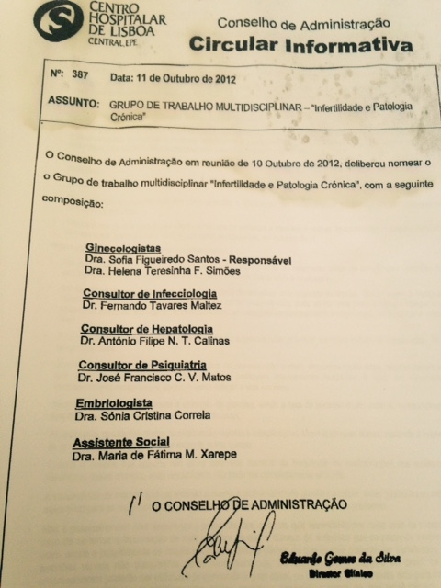

Slide 8
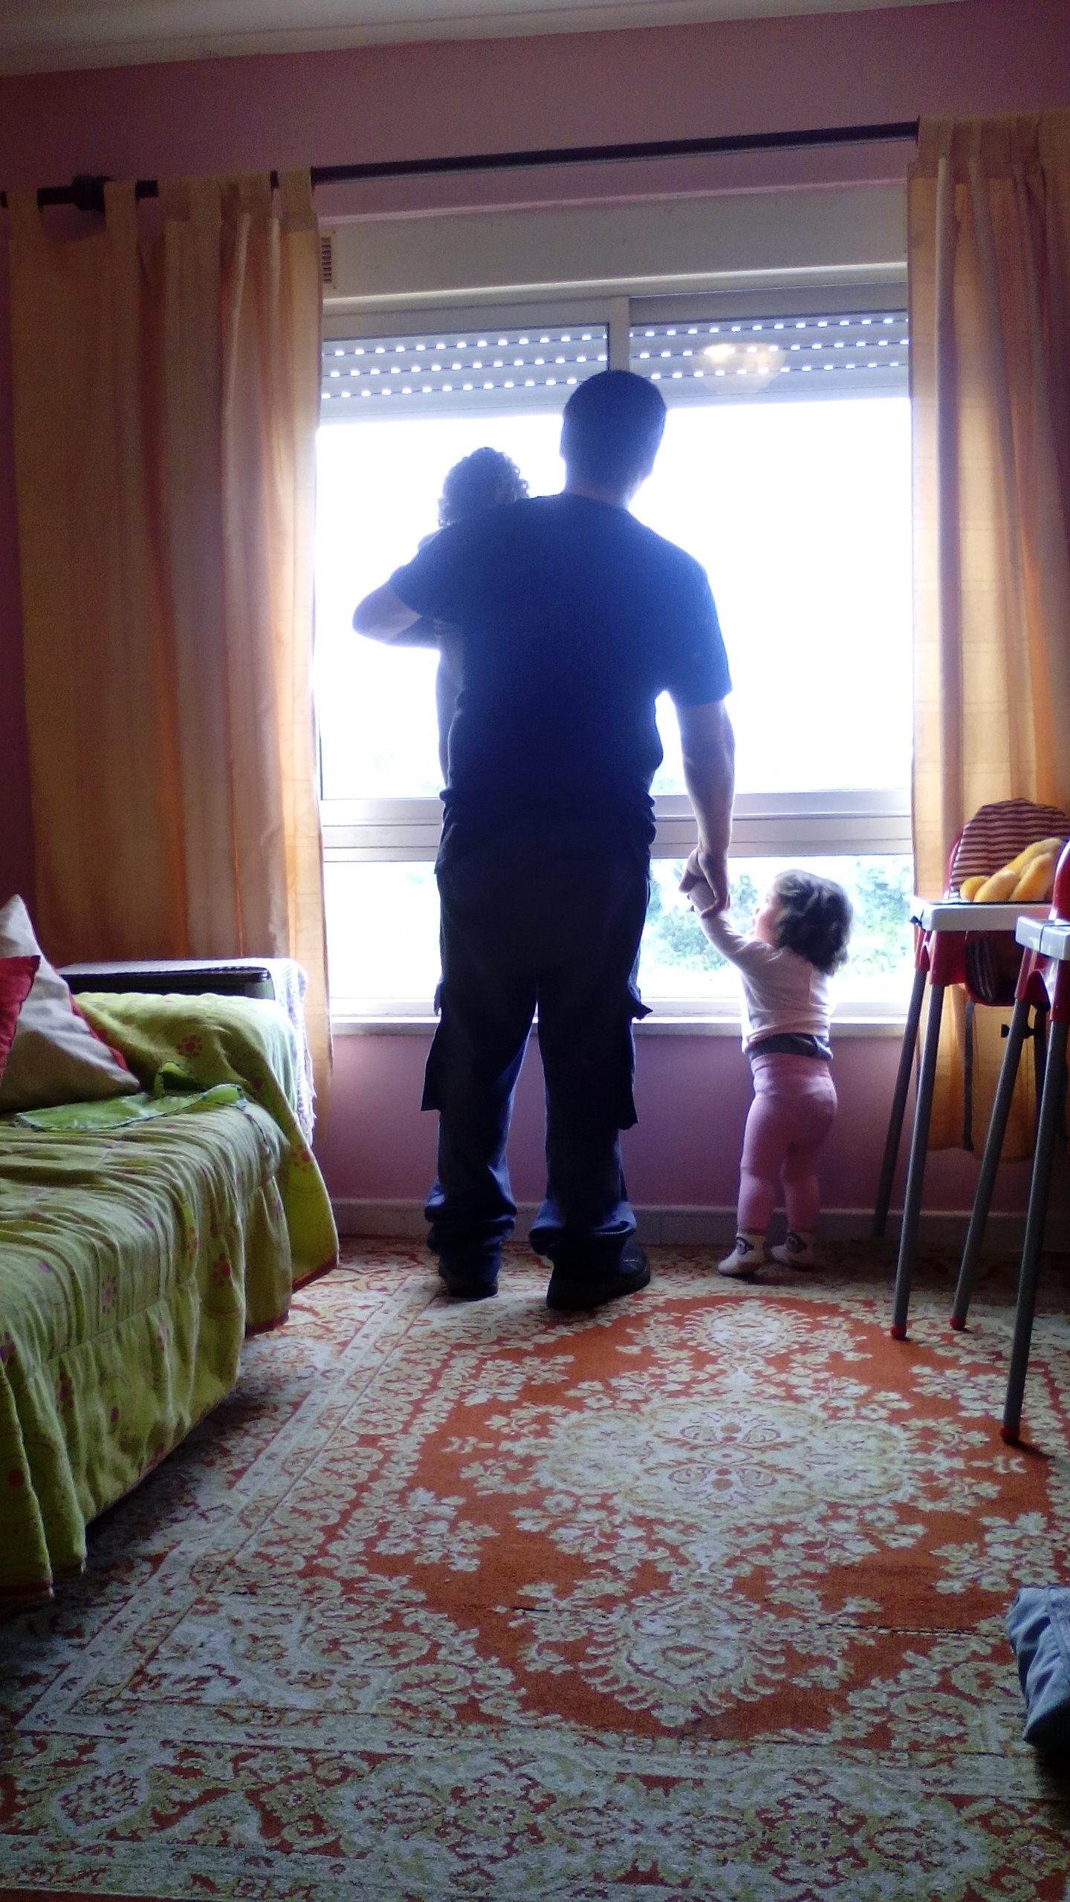
Na intervenção social com casais o risco é passível de ser gerido e proporcionar alterações positivas.

Slide 9
Obrigada!
fatima.xarepe@chlc.min-saude.pt

